Slide 1
Détection de co-évolution de gènes
Stage co-encadré par :
Sèverine Bérard et Éric Tannier
Master 2 : Informatique à Finalité Professionnelle et Recherche Unifiée (IFPRU)
Parcours Ingénierie de l’Intelligence Artificielle (I2A)
Notes:
Bonjour,
Donc je vais vous présenter le sujet de mon stage qui s’intitule Détection de co-évolution de gènes.
Mes 5 mois de stage effectifs sont co-encadrés par Sèverine Bérard de l’UMR AMAP et Eric Tannier de l’INRIA de Lyon.
J’ai été accueilli dans les locaux d’e l’UMR AMAP, une unité du CIRAD.

Slide 2
Présentation du sujet
Bioinformatique
Gène : portion d’ADN qui code une protéine.
Adjacence : relation entre 2 gènes
Génome : ensemble d’adjacences
A₁
A₃
A_{x}
A₂
A₄
Notes:
Le sujet de ce stage repose largement sur la bioinformatique. C’est une science qui étudie, entre autre, la phylogénie grâce à des moyens informatiques.
Tout d’abord, je vais détailler quelques notions utilisées dans ce travail.
Donc un gène est une portion d’ADN qui sert à coder une protéine. On trouve les gènes sur les chromosomes, les uns à la suites des autres. (cf figure) La par exemple on a 2 chromosome représentés schématiquement qui possèdent des gènes représentés par les barrettes en couleur.
Une adjacence entre 2 gènes signifie que ces gènes sont directement voisins. On peut le voir de manière générale comme une relation entre 2 gènes.
Le génome d’une espèce est l’ensemble des gènes de cette espèce, c’est donc l’ensemble des adjacences de ces gènes.
Dans la suite de cet exposé, je vais noter un gène d’une lettre qui représente l’espèce à laquelle il appartient indicée par un chiffre qui permet de différencier les gènes au sein d’une même espèce. Dans cet exemple, les gènes appartiennent à l’espèce A.

Slide 3
Présentation du sujet
Arbres de gènes
Données sur les adjacences de gènes des espèces actuelles
But : histoire évolutive des adjacences
Intérêt : reconstruction des génomes ancestraux
Notes:
(LENTEMENT!!)
A l’heure actuelle, on dispose de nombreux arbres de gènes qui décrivent une histoire évolutive des gènes. On a aussi des données sur les adjacences de gènes des espèces actuelles. Ce qui nous intéresse dans ce stage est de reconstruire l’histoire évolutive de ces adjacences.
Une des applications de ce stage est de reconstruire des génomes ancestraux.

Slide 4
Plan
Présentation de la problématique au travers d’exemples
Formalisation
Extraits de l’algorithme
Application à des données réelles
Conclusion et perspectives
Notes:
Je vais maintenant vous présenter la problématique grâce à 2 exemples, puis je formaliserai le problème : en particulier l’arbre d’adjacences, qui est l’objet informatique que j’ai construit pour modéliser les relations de parenté entre les adjacences. Ensuite je vous montrerai quelques extraits de l’algorithme que j’ai choisi et enfin je conclurai et je donnerai quelques perspectives de ce stage.

Slide 5
Définitions
Une adjacence entre 2 gènes A₁ et A₂ se note A₁~A₂ ou A₂~A₁ (symétrie)
Arbre phylogénétique : graphe connexe non cyclique, orienté
Arbre de gènes
Arbre d’espèces
Arbre d’adjacences
Forêt : ensemble d’arbres
Notes:
Alors avant toute chose, revenons sur la notion d’adjacence entre 2 gènes. On dit que 2 gènes A1 et A2 sont adjacents s’ils sont directement voisins sur leur chromosome. On la note : A1 ~ A2 ou A2~A1 indifféremment puisqu’une adjacence est symétrique.
Lancer l’animation
Donc ensuite, on a la notion d’arbre phylogénétique qui est très importante puisqu’on va travailler uniquement sur ce type d’arbre. C’est celui utilisé en bioinformatique pour décrire les histoires évolutives. Il s’agit d’un graphe connexe non cyclique qui est orienté, mais on ne représente pas les flèches sur les arbres parce qu’ils sont tous dans le même sens : de la racine vers les feuilles.
On va travailler sur différents types d’arbres phylogénétiques : arbres de gènes et les arbres d’espèces très, classiques en phylogénie.
On travaillera aussi sur des arbres d’adjacences, puisque tout comme les gènes, les adjacences ont une relation de parenté.
Ce dessin représente le concept du temps dans les arbres : la racine est l’ancêtre de tous les autres nœuds et les feuilles représentent par exemple pour un arbres des espèces les espèces actuelles.
Lancer l’animation
Et enfin, on peut définir une forêt comme un ensemble d’arbres.

Slide 6
Exemple 1
Spéciation
Création
G₁~G₂
Liste d’adjacence L : A₁~A₂, B₁~B₂ et C₁~C₂
E₁~E₂
F₁~F₂
A₁~A₂
B₁~B₂
C₁~C₂
[Fitch]
Notes:
Afin d’illustrer notre problème, nous commençons par étudier cet exemple très simple.
On a un arbre des espèces S constitué de 4 feuilles A, B, C , D et de 3 nœuds internes G, E et F. Ces nœuds internes sont de type spéciation.
La spéciation est un événement qui a lieu au niveau des espèces, une espèce mère laisse sa place à 2 espèces filles qu’on considèrera comme différentes de la mère. On la représente par un rond bleu. Cet événement, affectant l’espèce affecte aussi les gènes et les adjacences qui appartiennent à cette espèce.
On a aussi 2 arbres de gènes G1 et G2. Chacun des nœuds de ces 2 arbres peut facilement être associé à un nœud de l’arbre des espèces.
On dit que 2 gènes évoluent ensemble s’il subissent les mêmes événements au même moment. Autrement dit, s’ils sont adjacents tout au long de leur évolution.
On parle dans ce cas de co-évolution de gènes.
(lancer l’animation)
Sur cet exemple, on voit bien que les gènes ont pu évoluer en parallèle (du à la symétrie des arbres)
Si on constate les adjacences actuelles entre gènes,(Lancer l’animation) il sera alors facile de retrouver l’histoire évolutive de ces adjacences (c’est l’objet de ce travail !)
(MONTRER TOUT !!!)Les adjacences sont représentées par les arcs verts. Et ces adjacences vont être des feuilles de l’arbre d’adjacences qu’on essaye de reconstruire.
Pour expliquer les adjacences A1A2 et B1B2, on aurait tendance instinctivement a penser qu’elles viennent d’une adjacence entre E1 et E2. D’où E1E2 devient parent de A1A2 et B1B2 dans l’arbre qu’on construit.
(Lancer l’animation)
Par contre pour l’adjacence C1C2 pour le moment, on ne peut pas savoir puisque D1 et D2 ne sont pas adjacents. On va supposer que l’adjacence a été hérité d’une adjacence entre F1 et F2. (lancer l’animation)
Dans ce cas, on aurait tendance à penser que ces adjacences viennent d’au dessus : entre G1 et G2. (Lancer l’animation)
Comme ce sont les racines, alors on dit que l’adjacence a été créer entre G1 et G2.
La Création d’adjacence est événement qui permet tout simplement de rendre adjacent 2 gènes. Dans cette présentation je la note d’un triangle orange.
On vient de construire un arbre d’adjacences.(LE MONTRER) Cet arbre nous permet d’inférer des adjacences entre des gènes ancestraux par exemple G1G2.
Vous l’aurez peut-être reconnu, mais ici on se sert du principe de l’algorithme de Fitch que je détaillerai un peu plus loin.

Slide 7
Exemple 2
Création
Cassure d’adjacence
X
Perte de gène
Perte d’adjacence
Duplication d’adjacence
Duplication de gène
G₁~G₂
E₁~E₂
F₁~F₂
Liste d’adjacence L : B₁~B₅, B₂~B₄ et C₁~C₂
B₃~B₆
X
C₁~C₄
A₁~A₂
D₁~D₂
B₁~B₅
B₂~B₄
C₁~C₂
Notes:
On vient de voir un exemple très simple où les nœuds internes n’étaient que des nœuds de spéciation. Dans la réalité, il y a d’autres événements sur les gènes qui viennent brouiller le message. Ils rendent le problème plus compliqué et les arbres de gènes sont beaucoup moins symétriques.
Ces événements peuvent être des Duplications de gène : c’est un gène qui se copie et la copie va se placer soit à cote du gène soit plus loin sur le chromosome.
ou des pertes de gène : suite à un événement, un gène est perdu.
Ces événements sur les gènes affectent les adjacences auxquelles les gènes appartiennent.
(Lancer l’animation)
On se pose le même problème que précédemment: inférer l’histoire évolutive des adjacences que l’on observe. Dans cet exemple, la liste d’adjacences contient 3 adjacences : B1B5, B2B4 et C1C2.
On remarque que les gènes B3 et B6 se dupliquent et que leurs enfants sont adjacents. Donc on peut penser que B3 et B6 étaient déjà adjacents. (Lancer l’animation)
Ici, sur l’arbre d’adjacence qu’on est en train de créer on voit qu’on a pu factoriser 2 duplications de gène en une duplication d’adjacence. Je la représente par un carré vert.
On remarque que les gènes D1 et D2 ont été perdus tous les 2, c’est peut être du à un seul événement. Supposons qu’ils soient adjacents, (Lancer l’animation),.On remarque aussi que C1 et C2 sont adjacents, on pourrait penser que ces 2 adjacences (C1et C2 et D1D2) ont une origine commune F1F2. (Lancer l’animation)
Seulement, entre c2 et F2, on voit qu’il y a le nœud de duplication C4. on pourrait donc supposer qu’une adjacence entre F1 et F2 s’est transmise d’abord à C1C4 puis à C1C2 et de l’autre coté à D1D2
(Lancer l’animation)
On remarque qu’on a factorisé ces 2 pertes de gènes en une perte d’adjacence représentée par une croix jaune.
Si on suppose que l’adjacence entre B3B6 vient de E1E2 alors (Lancer l’animation) elle va aussi se transmettre à A1A2. Mais cette adjacence n’appartient pas à la liste. (Lancer l’animation) On va donc devoir la casser grâce à la cassure d’adjacence représentée par un X rouge.
Finalement on va placer la création d’adjacence entre les racine G1G2.
Ces 4 événements sont spécifiques aux adjacences. Cet arbre d’adjacence représente une histoire évolutive possible des adjacences de L. Cet exemple est un peu plus complexe que le précédent, mais les vrais arbres de gènes sont encore moins symétrique que ceux de ces exemples, il est donc plus difficile de détecter les adjacences entre gènes ancestraux.

Slide 8
Plan
Présentation de la problématique au travers d’exemples
Formalisation
Extraits de l’algorithme
Application à des données réelles
Conclusion et perspectives
Notes:
Après un bref récapitulatif des événements qu’on vient de voir, on définira les arbres d’adjacences ainsi que le problème de manière plus formelle. Et enfin, je donnerai les définitions des différents coûts utilisés.

Slide 9
Événements évolutifs
Duplication de gène
Coût : D_{G}
Duplication d’adjacence
Coût : D_{A} ≤ 2*D_{G}
Spéciation
Coût : 0
Perte de gène
Coût : P_{G}
Perte d’adjacence
Coût : P_{A} ≤ 2*P_{G}
Création d’adjacence
Coût : Cr
Cassure d’adjacence
Coût : Ca X
Espèces Gènes Adjacences
Gènes Adjacences
Adjacences
Notes:
Voici les 7 événements évolutifs, que nous venons de voir, classés selon les objets biologiques auxquels ils s’appliquent. On retrouvera ces événement comme nœud des différents types d’arbre.
Tous les événements que nous venons de voir ont un cout positif (nous prendrons 1 dans cet exposé) sauf la spéciation qui vaut 0. Ces coûts sont abrégé par les initiales des événements.
Il faut noter que le cout d’une duplication d’adjacence est inférieur ou égal à 2 fois le cout d’une duplication de gène, ceci est du au fait que la duplication d’adjacence est le même événement biologique que la duplication de gène mais porte sur une portion d’ADN plus longue. C’est pour ça qu’une duplication d’adjacence doit être moins chère que 2 duplications d’adjacences. On pourrait faire la même remarque pour les pertes d’adjacences.

Slide 10
Arbre d’adjacences
Remarque : un arbre d’adjacences (ou une forêt d’arbres d’adjacences) est associé(e) à un ou plusieurs arbres de gènes et à une liste d’adjacences.
Feuilles :
Adjacence actuelle
Perte d’adjacence
Perte de gène
Cassure
Nœuds internes :
Nœud de spéciation
Nœud de duplication d’adjacence
Nœud de duplication de gène
Création d’adjacence
Notes:
Il est important de remarquer qu’un arbre d’adjacence n’a de sens que s’il est associé à un ou plusieurs arbres de gènes et à une liste d’adjacences parce que les adjacences impliquent des gènes qui ont déjà une histoire codée dans les arbres de gènes. La liste d’adjacences représente les adjacences que l’on constate à l’heure actuelle.
Cette association entraine certaines contraintes sur les nœuds.
Tous les nœuds d’un arbre d’adjacences portent une étiquette, indiquant de quel type ils sont parmi les 7 événements que je viens de présenter et le type Adjacence actuelle qui est une feuille. Ces événements se groupent en feuilles, nœuds internes et création. Je ne détaillerai les propriétés que de 3 nœuds : une feuille, un nœud interne et la création qui est un cas à part, on verra tout à l’heure pourquoi…

Slide 11
Adjacence Actuelle
A₁~A₂
A₁
A₂
Notes:
Parmi les différents types de feuilles que peut avoir un arbre d’adjacences, on ne verra que les adjacences actuelles : Si A1A2 est une adjacence actuelle alors A1 et A2 sont des gènes actuels dans leur arbre de gènes respectifs et A1A2 est dans la liste d’adjacences actuelles associée à l’arbre d’adjacences.

Slide 12
Nœud de Duplication de Gène
A₁~A₂
A₃~A₂
A₁
A₁
A₂
A₁
A₂
A₂
A₃
A₄
A₃
A₄
B₁
C₁
A₃
A₄
A₅
A₆
Notes:
Parmi les nœuds internes qu’un arbre d’adjacence peut avoir, on ne verra que les nœuds de duplication de gènes.
Si A1A2 est un nœud de duplication de gène dans l’arbre d’adjacence alors A1 ou A2 est un nœud de duplication de gène dans son arbre de gène. La duplication a toujours lieu avant l’événement de l’autre nœud s’il est différent.
Ici plusieurs cas sont représentés avec A1 le nœud de duplication de gène.
A2 peut être une feuille, un nœud de spéciation ou un nœud de duplication, dans tous les cas, A1A2 n’aura qu’un seul fils dans l’arbre d’adjacence : A3A2 (celui que j’ai choisi) ou A3A4(car A1 a 2 fils… MONTRER)
Si A2 est un nœud de duplication de gène alors on est dans un cas symétrique, A2 aurai très bien pu se produire avant A1 et on aurait eu A1A5 ou A1A6(MONTRER).

Slide 13
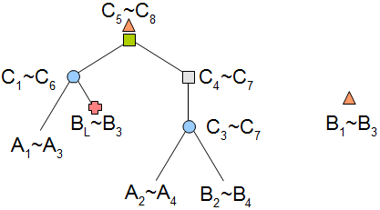
Nœud de Création
Notes:
La création d’adjacence est un événement particulier de l’arbre d’adjacences puisqu’il va permettre de créer une adjacence entre 2 gènes de types quelconques sauf le cas où l’un est un gène actuel et l’autre une spéciation (si spéciation alors il a des descendants donc il n’est pas gène actuel donc il ne peut pas être de la même espèce que le premier) il ne peut donc pas y avoir d’adjacence entre eux.
Cet événement va sur-étiqueter la racine qui porte déjà une étiquette « classique » qui peut être n’importe quel événement parmi les 6 que j’ai cité tout à l’heure.
Ici on a 2 exemples d’arbre d’adjacences , dans le premier, la création C5C8 a lieu au niveau d’un nœud de duplication d’adjacence et dans le second qui est réduit à une feuille, la création B1B3 a lieu sur une adjacence actuelle.

Slide 14
Problématique
Reconstruire l’histoire évolutive des adjacences à partir des arbres de gènes et des adjacences actuelles.
Limitation :
2 arbres de gènes dont les racines sont de la même espèce
Adjacences entre 2 arbres de gènes différents
Données :
2 arbres de gènes G₁ et G₂
Une liste d’adjacences L
Un arbre des espèces S
Solution : forêt d’arbres d’adjacences associés à G₁, G₂ et L de coût différentiel minimum.
Notes:
Donc maintenant, je peux présenter plus précisément le problème que l’on s’est posé lors du stage.
Je rappelle qu’il s’agit de reconstruire l’histoire évolutive des adjacences à partir des arbres de gènes et des adjacences actuelles.
(Lancer l’animation)
Dans un premier temps, on a choisi de ne travailler qu’avec 2 arbres de gènes dont les racines sont de la même espèce mais autant de gènes qu’on veut et la liste d’adjacences ne contient que des adjacences dont les gènes appartiennent chacun à un arbre de gène différent.
(Lancer l’animation)
Les données de l’algorithme sont 2 arbres de gènes G1 et G2, une liste d’adjacence L et un arbre des espèce S
(Lancer l’animation)
L’algorithme retourne comme solution une foret d’arbres d’adjacences associés à G1, G2 et L. On cherche à minimiser le cout de la solution. Pour cela, on se sert d’un cout différentiel qu’on définira dans les diapo suivantes.
Toutes les adjacences de L sont des feuilles de cette forêt.
Cela correspond à une histoire évolutive des adjacences qui minimisent le cout des événements évolutifs qu’on vient de voir.

Slide 15
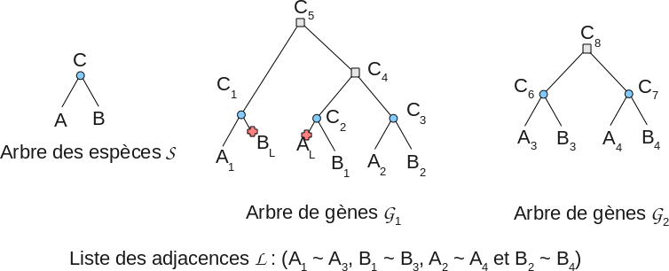
Exemple
Notes:
Dans la suite de cette présentation, on s’appuiera sur cet exemple pour illustrer les différentes définitions.
Donc on a un arbre d’espèces avec 3 espèces ABC, 2 arbres de gènes et une liste de 4 adjacences.
Par rapport aux arbres de gènes qu’on a déjà vu, ceux la on comme particularité d’avoir comme racine un nœud de duplication de gène.

Slide 16
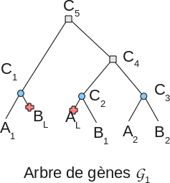
Coûts
Coût d’un arbre : somme des coûts des nœuds de l’arbre.
Coût d’une forêt : somme des coûts des arbres de la forêt.
Coût de G₁ =
D_{G}
+ D_{G}
+ P_{G}
+ P_{G}
= 2*D_{G} + 2*P_{G}
Notes:
On va définir une série de coûts qui vont nous permettre de calculer le cout différentiel c’est celui qu’on cherche à optimiser avec notre algorithme.
Donc on a tout d’abord le coût d’un arbre qui est la somme des couts des nœuds de l’arbre. On prend pour exemple cet arbre de gènes, mais la définition reste valable pour n’importe quel type d’arbre.
Lancer l’animation
Donc on a 2 nœuds de duplication de gènes qui valent chacun DG,
Lancer l’animation
2 pertes de gènes qui valent chacune PG, 3 nœuds de spéciation qui valent 0 et 4 feuilles gènes actuels qui valent 0.
Lancer l’animation
Ce qui fait un cout de 2DG+2PG.
Lancer l’animation
Le cout d’une foret est la somme des couts de tous les arbres qui la compose.

Slide 17
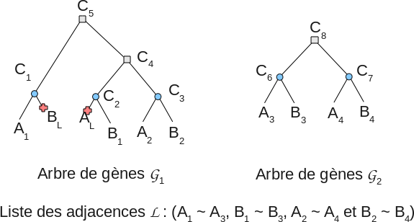
Coûts
Coût maximum : somme des coûts des arbres de gènes G₁ et G₂ et du coût de création des adjacences de L.
Coût maximum =
Coût de G₁
+ Coût de G₂
+ Coût de L
= (2*D_{G} + 2*P_{G}) + D_{G} + 4*Cr
Notes:
Le cout maximum correspond au cout d’une histoire évolutive triviale, où toutes les adjacences actuelles sont crées au dernier moment. C’est donc la somme des couts (Lancer l’animation) des arbres de gènes G1 et G2 et du coût (Lancer l’animation) de création des adjacences de L. Le coût max (Lancer l’animation) de cet exemple est donc le cout de G1 qu’on vient de calculer + celui de G2 c’est juste DG + le cout de création des 4 adjacences de la liste , 4 cr.

Slide 18
Coûts
Coût d’un arbre d’adjacence : tous les événements sur les adjacences + une partie des événements sur les gènes
Ce qu’on cherche à minimiser : tous les événements sur les adjacences + tous les événements sur les gènes = coût différentiel + coût maximum
Coût différentiel d’un arbre d’adjacence = somme des coûts différentiels des nœuds :
Spéciation : 0
Duplication de Gène : 0
Perte de Gène : 0
Duplication d’Adjacence : -2*D_{G} +D_{A}
Perte d’adjacence : -2*P_{G} +P_{A}
Création : +Cr
Cassure : +Ca
Adjacence actuelle : -Cr
Notes:
La solution qu’on cherche à optimiser est composée d’arbres d’adjacences.
Coût d’un arbre d’adjacence : c’est le cout de tous événement sur les adjacences + le cout d’une partie des événements sur les gènes (ceux impliqués dans les adjacences)
Il faut bien le différencier du cout qu’on cherche à minimiser qui lui correspond à la somme des couts de tous les événements sur les adjacences et de tous les événements sur les gènes. C’est pourquoi on défini le cout différentiel, et l’idée, c’est que la somme du cout diff et du cout max contiendra bien le cout de tous les événements.
On calcule toujours le cout différentiel par rapport au cout maximum.
Le cout différentiel d’un arbre d’adjacence est la somme des couts différentiels de ses nœuds.
Donc voici le détail pour chaque type de nœud possible :
AA : quand on a un arbre d’adjacences avec pour feuille une AA, son cout de création a déjà été compté à la racine de cet arbre. Mais il est aussi compté dans le cout max donc on le retire.

Slide 19
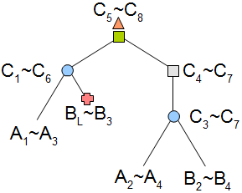
Coûts
+Cr
+D_{A} -2*D_{G}
0
0
0
0
- Cr
- Cr
- Cr
Coût diff. =
+Cr
+D_{A} - 2*D_{G}
+ 0
+ 0 + 0
+ 0
- Cr - Cr - Cr
= D_{A} - 2*D_{G} - 2*Cr
Notes:
Ici, on voit un arbre d’adjacence qui fait partie de la forêt solution de l’exemple,
si on calcule le cout différentiel, voilà ce que ça donne :
D’où un cout total : (LE DIRE)

Slide 20
Coûts
Coût de la solution : somme du coût maximum et du coût différentiel de la forêt d’arbres d’adjacences qui la compose.
Coût de la solution =
Coût max
+ Coût diff. de G₁
+ Coût diff. de G₂
= (3*D_{G} + 2*P_{G} + 4*Cr)
+ (D_{A} - 2*D_{G} - 2*Cr)
+ (Cr – Cr)
= D_{G} + D_{A} + 2*P_{G} + 2*Cr
Notes:
Le calcul de tous ces couts nous permet de donner le cout de la solution : c’est la somme du cout maximum et du cout différentiel de la forêt d’arbres d’adjacences qui la compose.
Sur notre exemple la solution comporte 2 arbres d’adjacences, on a : (Lancer l’animation) le cout max qu’on a calculé tout à l’heure + (Lancer l’animation) le cout du 1er arbre qu’on a calculé à la diapo précédente + (Lancer l’animation) le cout du 2nd arbre qui est réduit à une feuille donc Cr-Cr.

Slide 21
Plan
Présentation de la problématique au travers d’exemples
Formalisation
Extraits de l’algorithme
Application à des données réelles
Conclusion et perspectives
Notes:
Maintenant, je vais vous parler de l’algorithme que j’ai mis au point et implémenté. Il s’appelle DéCo pour Détection de Coévolution. On va d’abord étudier les algorithmes de calcul de cout et on verra rapidement les preuves d’arrêt et d’optimalité. Enfin je vous parlerai de la complexité.

Slide 22
Algorithme de Fitch
0
1,0 0
0 0
1 0 0 0
Présence ou absence d’adjacence
Fonction de coût c₁ et c₀
Appel aux racines
Notes:
Le principe de l’algorithme mis en place est basé sur celui de Fitch : on cherche à minimiser le nombre de changement d’état des nœuds dans l’arbre. Ici, on un alphabet à 2 lettres : 0 et 1.
Il y a d’abord une phase ascendante (Lancer l’animation) qui affecte à chaque nœud interne de l’arbre une étiquette en fonction des fils du nœud interne. (MONTRER LES 3 NŒUDS INTERNES) puis une phase descendante (Lancer l’animation) qui va « décider » quelle lettre est la plus adaptée(MONTRER QU’ON RESOUD L’AMBIGUITE).
Dans notre problème cet alphabet représente la présence ou l’absence d’adjacence entre 2 gènes. On utilisera des fonctions de cout nommées c1 et c0 qui calculerons les couts des histoires évolutives contenant ou ne contenant pas les adjacences.
Ces fonctions sont complexes, on les détaillera dans la diapo suivante.
Remarquez que si on considère R₁ : racine de G₁, et R₂ : racine de G₂, le calcule de C1 et c0(R₁, R₂) va permettre de calculer toute les solutions possibles.

Slide 23
Algorithmes de calcul de coûts différentiels
A₁ ∈ G₁ et A₂ ∈ G₂
G₁(A₁), G₂(A₂) sous-arbre de racine A₁ ou A₂.
L(A₁, A₂) adjacences entre descendants de A₁ et A₂.
c₁(A₁, A₂) calcule le coût différentiel minimum d’une foret d’arbres d’adjacences associée à G₁(A₁), G₂(A₂) et L(A₁, A₂), forêt dans laquelle il existe le nœud de création A₁~A₂ (- Cr)
c₀(A₁, A₂) calcule le coût différentiel minimum d’une foret d’arbres d’adjacences associée à G₁(A₁), G₂(A₂) et L(A₁, A₂), forêt dans laquelle il n’existe pas le nœud de création A₁~A₂ (sauf si A₁~A₂ ∈L)
Notes:
Alors attention, maintenant, ça devient formel !!
On considère 2 gènes A1 et A2.
G1(A1) et G2(A2) sont les sous-arbres de G1 et G2 de racine A1 et A2.
L(A1A2) représente la liste des adjacences entre les descendants de A1 et A2. Cette liste contient les adjacences qui ont potentiellement l’adjacence A1A2 pour ancêtre.
c1 et c0 permettent de calculer une solution partielle. On appelle ces fonction sur toutes les paires de gènes de même espèce.
La définition précise de C1 et c0(A1, A2) est que ces fonctions calculent le cout différentiel minimum d’une forêt d’arbres d’adjacences associée à G1(A1), G2(A2) et L(A1,A2)
On différentie c1 et c0 par le fait que l’adjacence A1A2 existe ou n’existe pas dans la solution. Dans la fonction c1, on retire le cout de création puisqu’elle a lieu plus haut. Pour la fonction c0 , juste un détail, si l’adjacence appartient à L alors elle doit être comptée par c0 alors que pour tous les autres cas, elle NE doit PAS faire partie de la solution.
La combinaison de toutes ces solutions partielles repose sur le principe de programmation dynamique.

Slide 24
Algorithmes de calcul de coûts
c₁ et c₀ sont 2 algorithmes « répartiteurs »
A₂ A₁ | GèneActuel | Perte | Duplication | Spéciation
GèneActuel | Cas A | Cas C | Cas D | X
Perte |  | Cas B | Cas C | Cas C
Duplication |  |  | Cas G | Cas F
Spéciation |  |  |  | Cas E
Notes:
C1 et c0 sont 2 algorithmes répartiteurs qui vont appeler un des algorithmes décris dans les diapos suivantes en fonction du type des gènes A1 et A2. Je rappelle que les types pour les gènes sont gène actuelle = une feuille de l’arbre de gènes , perte de gène = aussi une feuille de l’arbre mais le gène est perdu et duplication et spéciation qui sont des nœuds internes.
Ces différents cas sont décris dans ce tableau. Une case du tableau renvoie à un algorithme décris dans les diapos suivantes. Si A1 est une perte et A2 est un gène actuel alors les fonctions c1 et c0 vont appeler l’algorithme C.
On peut remarquer que le tableau est symétrique, ceci vient du fait qu’un adjacence est symétrique .
Ensuite on peut voir que certain cas sont traités de la même manière comme le cas C qui contient exactement une perte. Très récemment, j’ai également constater que les cas D et F sont très similaire.
On retrouve le X dans les cases gèneActuel Spéciation car comme on l’a déjà vu c’est un cas d’adjacence impossible.
Je ne vais pas vous présenter tous les algorithmes, ils sont disponibles dans le rapport. Je les ai regroupé en 3 lots.

Slide 25
Cas d’arrêt
Cas A : Gène Actuel/Gène Actuel
c1GAGA(n1,n2) = Cr-Cr-Cr si n1~n2 ∈ L, Cr+Ca-Cr sinon
c0GAGA(n1,n2) = Cr-Cr si n1~n2 ∈ L, 0 sinon
Cas B : Perte/Perte
 | n₁~n₂ ∈ L | n₁~n₂ ∉ L
C₁GAGA(n₁, n₂) | n1~n2 | n1~n2
C₀GAGA(n₁, n₂) | n1~n2 | Ø
c1PP(n1,n2) = P_{A}-2*P_{G}
c0PP(n1,n2) = 0
X
Cas C : Perte/Gène Actuel ou Duplication ou Spéciation
c1PGDS(n1,n2) = 0
c0PGDS(n1,n2) = 0
Notes:
Le premier lot correspond aux 3 cas d’arrêt GA GA, Perte Perte et Perte gène actuel ou duplication ou spéciation. Ces 3 cas traitent des feuilles.
On les appelle cas d’arrêt parce qu’ils renvoient directement une valeur.
Je ne présenterai que le premier cas, les autres sont accessibles dans le rapport.
(Lancer l’animation)
Donc on retrouve les 2 algorithmes c1GAGA et c0GAGA qui vont calculer le cout d’une solution où G1(n1) et G2(n2) sont réduit à des feuilles gènes actuels. L contiendra ou ne contiendra pas l’adjacence n1n2. Ici, la solution arbre d’adjacence est réduite elle aussi à une feuille comme présenté dans ce tableau.
(MONTRER LES LIGNES)
Pour c1, si l’adjacence existe l’arbre solution est une fueille ajdacence actuelle création. Son cout est donc +Cr-Cr. Auquel c1 retire encore cr.
Si l’adjacence n’existe pas, c1 doit quand même avoir un noued n1n2, donc l’arbre solution est réduit à une feuille cassure. Son cout c’est +Cr+Ca auquel c1 retire Cr
Pour c0, si l’adjacence existe, l’arbre solution est identique à celui de c1, son cout est cr-cr.
Si elle n’existe pas alors la solution est un arbre vide de coût 0.

Slide 26
Cas récursif (D) Pseudo cas d’arrêt
Cas D : GèneActuel/Duplication
C₁GAD(n₁, n₂) = min(c₁(n₁, fg(n₂)) + c₀(n₁, fd(n₂)), c₀(n₁, fg(n₂)) + c₁(n₁, fd(n₂)), c₁(n₁, fg(n₂)) + c₁(n₁, fd(n₂)) + Cr, c₀(n₁, fg(n₂)) + c₀(n₁, fd(n₂)) + Ca)
C₀GAD(n₁, n₂) = min(c₀(n₁, fg(n₂)) + c₀(n₁, fd(n₂)), c₁(n₁, fg(n₂)) + c₀(n₁, fd(n₂)) + Cr, c₀(n₁, fg(n₂)) + c₁(n₁, fd(n₂)) + Cr, c₁(n₁, fg(n₂)) + c₁(n₁, fd(n₂)) + 2*Cr)
Notes:
Cet algorithme constitue le 2ème lot. C’est un cas récursif qu’on peut qualifier de pseudo cas d’arrêt puisqu’une fois qu’on fait appel à cet algorithme, alors soit on va le rappeler soit on va appeler un cas d’arrêt. Parce que si les nœuds sur lesquels on travaille sont un gène actuel et un nœud de duplication alors le sous-arbre issu de la duplication sera de la même espèce.
Je voudrai préciser que dans ces algorithmes et les suivants, j’utilise 2 fonctions fg et fd qui renvoie le fils gauche et le fils droit du nœud passé en paramètre.

Slide 27
Cas récursif (D) Pseudo cas d’arrêt
Cas D : GèneActuel/Duplication
C₁GAD(A₁, A₂) = min(c₁(A₁, A₃) + c₀(A₁, A₄)), c₀(A₁, A₃) + c₁(A₁, A₄)), c₁(A₁, A₃+ c₁(A₁, A₄)) + Cr, c₀(A₁, A₃) + c₀(A₁, A₄)) + Ca)
A₂
A₁~A₂
A₁~A₂
A₁
ou
A₃
A₄
A₁~A₃
A₁~A₄
Notes:
Ici, pour illustrer cette équation, on a G1(A1) un arbre de gènes réduit à un gène actuel, G2(A2) qui a pour racine un nœud de dupli, d’après les propriétés qu’on a déjà vu, le fils de A1A2 sera soit A1A3 soit A1A4. Donc l’équation de récurrence va prendre le minimum entre les 4 possibilités suivantes :
- le fils est A1A3(EXPLIQUER C1C0 1ère ligne)
- le fils est A1A4(IDEM)
- l’adjacence fille est soit A1A3 soit A1A4 et on crée l’autre d’où les 2 c1
- dernière possibilité : l’adjacence fille est toujours soitA1A3 soit A1A4 mais ce cout ci on la casse d’où le c0
Cet algorithme, appelle donc de manière récursive c1 et c0 pour calculer tous les sous-arbres possibles.

Slide 28
Cas récursifs (E, F et G)
Cas E : Spéciation/Spéciation
C₁SS(n₁, n₂) = min(c₁(fg(n₁), fg(n₂)) + c₁(fd(n₁), fd(n₂)), c₁(fg(n₁), fg(n₂)) + c₀(fd(n₁), fd(n₂)) + Ca, c₀(fg(n₁), fg(n₂)) + c₁(fd(n₁), fd(n₂)) + Ca, c₀(fg(n₁), fg(n₂)) + c₀(fd(n₁), fd(n₂)) + 2*Ca)
C₀SS(n₁, n₂) = min(c₀(fg(n₁), fg(n₂)) + c₀(fd(n₁), fd(n₂)), c₁(fg(n₁), fg(n₂)) + c₀(fd(n₁), fd(n₂)) + Cr, c₀(fg(n₁), fg(n₂)) + c₁(fd(n₁), fd(n₂)) + Cr, c₁(fg(n₁), fg(n₂)) + c₁(fd(n₁), fd(n₂)) + 2*Cr)
Notes:
Ensuite nous avons le 3ème lot d’algorithmes qui comprend les cas E, F et G. Ils correspondent aux cas impliquant que des nœuds internes : Spéciation/ Spéciation, Spéciation/Duplication et Duplication/Duplication.

Slide 29
Cas récursifs (E, F et G)
Cas F : Spéciation/Duplication
C₁SD(n₁, n₂) = min(c₁(n₁, fg(n₂)) + c₀(n₁, fd(n₂)), c₀(n₁, fg(n₂)) + c₁(n₁, fd(n₂)), c₁(n₁, fg(n₂)) + c₁(n₁, fd(n₂)) + Cr, c₀(n₁, fg(n₂)) + c₀(n₁, fd(n₂)) + Ca)
C₀SD(n₁, n₂) = min(c₀(n₁, fg(n₂)) + c₀(n₁, fd(n₂)), c₁(n₁, fg(n₂)) + c₀(n₁, fd(n₂)) + Cr, c₀(n₁, fg(n₂)) + c₁(n₁, fd(n₂)) + Cr, c₁(n₁, fg(n₂)) + c₁(n₁, fd(n₂)) + 2*Cr)
Notes:
Ce sont 3 cas récursifs, Je ne les détaillerai pas maintenant pour éviter d’allourdir la présentation avec des détails trop techniques. Ils sont accessibles dans le rapport.

Slide 30
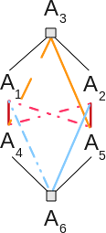
Cas récursifs (E, F et G)
Cas G : Duplication/Duplication
Notes:
Pour le cas G je n’ai pas mis sur la diapo les algorithmes parce qu’ils sont plus longs. Je vais juste préciser que les adjacences peuvent être regroupées en 3 lots (rouges jaunes et bleues) :
Soit les duplications de A3 et A6 (MONTRER) ont lieu de façon simultanée , et on a 2 adjacences qui sont transmises : on obtient soit les trait plein soi les traits pointillés rouges.
Soit A3 a lieu avant A6 => on obtient une parmi les bleues
Soit A6 se duplique avant A3 => on obtient une parmi les jaunes
Ces 3 lots sont disjoints et à l’intérieur de chaque lot on peut créer les adjacences qui n’ont pas été transmises ou casser celles qui ont été transmises. On a toutes les combinaison entre celles qui ont été transmises et celles qui ne l’ont pas été (2^4 = 16 pour le premier lot et 2^2 pour chacun des 2 autres lots). Ce qui fait les 24 cas détaillés dans le rapport.

Slide 31
Preuve d’arrêt
Pour tous couples de nœuds n₁ ∈ G₁ et n₂ ∈ G₂, les algorithmes c₁ et c₀ s’arrêtent.
Propriété :
Si c₁ ou c₀ fait appel a :
cas A, B ou C : arrêt
cas D, E, F ou G : récursivité sur un des 8 couples de nœuds suivants :
(n₁, fg(n₂) ou fd(n₂)),
(fg(n₁) ou fd(n₁), n₂),
(fg(n₁) ou fd(n₁), fg(n₂) ou fd(n₂))
Preuve :
Notes:
Pour tous les couples de nœuds n1 et n2, on est capable de dire que les algorithmes c1 et c0 s’arrêtent grâce à la preuve d’arrêt suivante :
Je rappelle que c0 ou oc1 font appel a différents algorithmes selon le type de nœud qu’on a nommé A, b, c, d, e, f, g sachant que A, B, C sont des cas d’arrêt et que les 4 autres sont récursifs.
Si c₁ ou c₀ fait appel a un des algorithmes des cas A, B ou C alors il s’arrête car ces cas renvoient directement une valeur.
Sinon, ils appellent un des algorithmes des cas D, E, F ou G. Chacun d’entre eux va rappeler les algorithmes c₁ et c₀ sur un des couples de nœuds suivants. A chaque fois au moins un des deux nœuds du couple descend en direction des feuilles.

Slide 32
Preuve d’optimalité
Cas A, B et C : cas simples sur des feuilles
Cas D (Gène Actuel / Duplication) : preuve par récurrence
Cas E, F et G preuve par récurrence sur les 3 cas en même temps
Notes:
Rapidement, les cas a b et c qui sont les cas d’arrêt sont des cas simple : des feuilles, Il est donc facile d’énumérer toutes les possibilités.
Le cas D est celui qu’on a un peu détaillé, on peut faire une preuve par récurrence, la récurrence va se faire sur la profondeur de l’arbre G2 .
La preuve formelle pour les Cas e f g n’est pas encore intégré au rapport. Mais ce sera une preuve par récurrence similaire à celle du cas D en plus complexe.

Slide 33
Algorithme DéCo
DéCo(G₁, G₂, S, L)
{
renvoyer(coût maximum + min(c₁(racine(G₁), racine(G₂)),
c₀(racine(G₁), racine(G₂))))
}
Notes:
Maintenant qu’on a vu toutes les fonctions de couts, l’algorithme DéCo est très simple. Il va faire appelle a c1 et c0 sur les racines des 2 arbres, il prend le minimum des 2 et l’ajoute au cout maximum.
On remarque que cet appel aux racines va générer de appels récursifs pour tous les couples de nœuds de même espèce en dessous.

Slide 34
Complexité
Algorithmes de calcul des coûts (cas A à G) : programmation dynamique => O(n*m)
Algorithme DéCo a donc une complexité totale en O(n*m) : complexité quadratique
Notes:
Donc au niveau de la complexité, les algorithmes des cas A à G sont en temps constants grâce au principe de la programmation dynamique utilisé qui stocke les résultats des solutions partielles.
Donc si on suppose que G1 a n nœuds et G2 en a m, étant donné qu’on a n*m couples la complexité est en grand O(n*m)
L’algorithme DéCo qui repose principalement sur ces algorithmes de cout a donc une complexité quadratique.

Slide 35
Plan
Présentation de la problématique au travers d’exemples
Formalisation
Extraits de l’algorithme
Application aux données réelles
Conclusion et perspectives
Notes:
Le but de cet algorithme était quand même de l’appliquer à des données réelles.

Slide 36
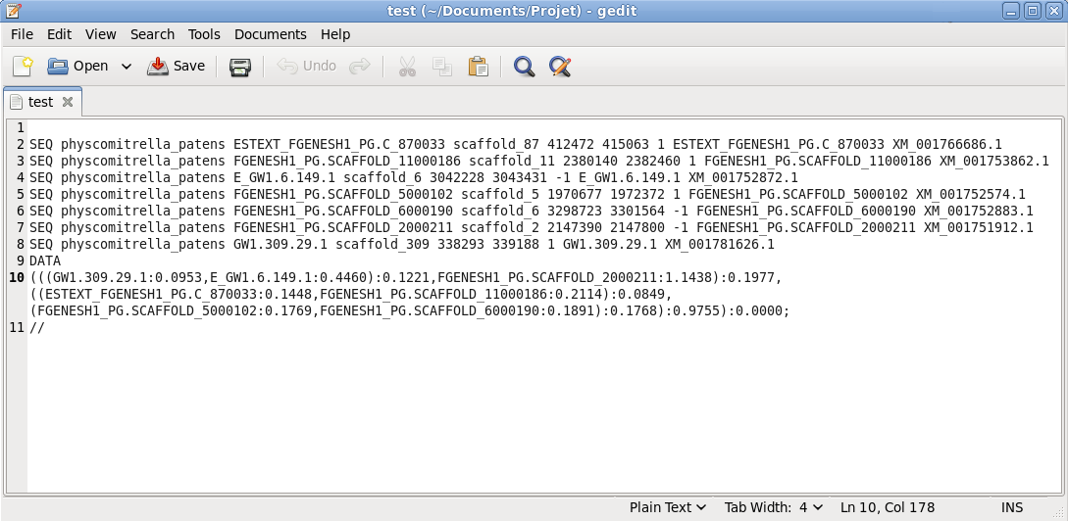
Données réelles
Notes:
37000 arbres de gènes
Cette partie n'a pas pu être réalisée totalement pendant ce stage car l'élaboration de l'algorithme de réconciliation aura pris plus de temps que prévu. De plus, l'algorithme DéCo a été codé au fur et à mesure de l'avancement des recherches ce qui fait que le code n'est pas optimal. Il est donc relativement lent à l'exécution, et prend trop de place en mémoire. Les tests ne peuvent être donc fait que sur un nombre restreint d'arbres de gènes (une dizaine).
Cependant, sur les quelques exemples testés, on a pu remarqué que certains gènes ancestraux avaient plus de 2 gènes adjacents ce qui pourrait poser problème.

Slide 37
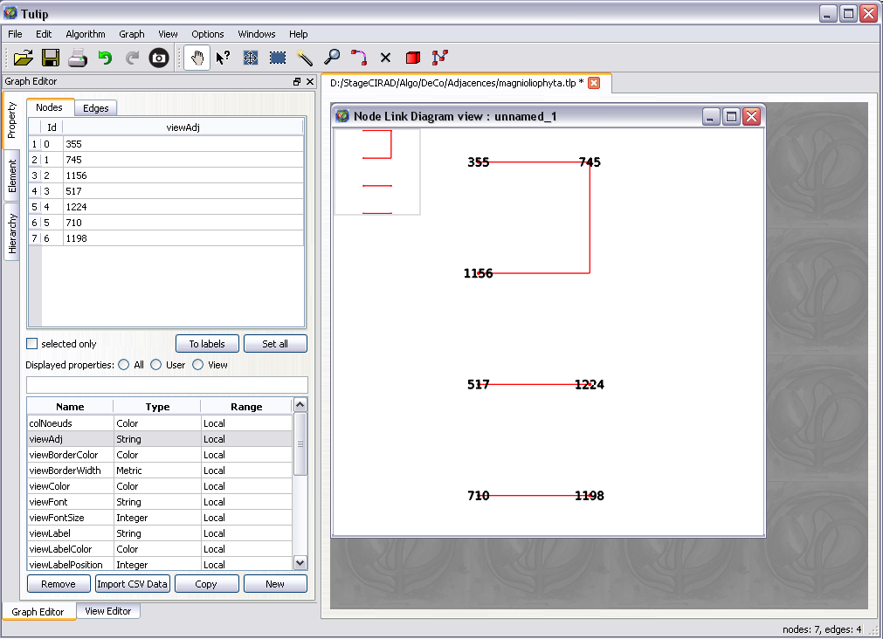
Données réelles
Notes:
Sur un exemple de 10 arbres
Tulip permet d’afficher les solutions

Slide 38
Plan
Présentation de la problématique au travers d’exemples
Formalisation
Extraits de l’algorithme
Application aux données réelles
Conclusion et perspectives
Notes:
Je vais maintenant conclure et vous présenter les perspectives de ce stage.

Slide 39
Conclusion
Bilan
Appropriation du sujet, bibliographie
Formalisation et propriétés
Algorithme DéCo sur papier
Test sur des données construites
Code
Preuves de certaines propriétés
Notes:
Durant les 4 premiers mois du stage, voici ce que j’ai fait
Ensuite, j’ai formaliser le problème , les événement sur les adjacences et arbres d’adajcences ainsi que les propriétés qui en découlent
Puis
Aller retour entre ces 2 phases pour améliorer l’algorithme
Codage en java
prouver formellement certaines propriétés

Slide 40
Perspectives
Prendre en compte plus de 2 arbres de gènes
Discriminer parmi les solutions de coût optimal celles qui sont biologiquement plus réalistes
Notes:
A plus long terme, des améliorations pourront être également apportées comme prendre en compte plus de 2 arbres de gènes ou encore être capable de discriminer parmi les solutions de cout optimal, celles qui sont biologiquement plus réalistes.

Slide 41
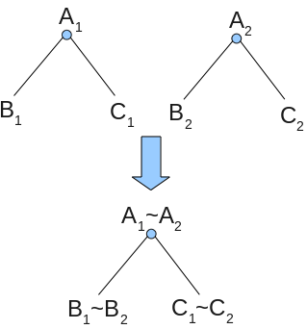
Nœud de Spéciation
Notes:
Sur les dessins que je vais vous montrer, on pourra voir un arbre d’adjacences dont la racine correspond au nœud étudié en bas de la diapo et des arbres de gènes qui expliquent comment il est possible d’obtenir ce type de nœud.
Pour le cas où A1A2 est un nœud de spéciation dans l’arbre d’adjacence alors A1 et A2 sont 2 nœuds de spéciation dans leur arbre de gènes respectifs. Si A1 a pour fils B1 et C1, et A2 a pour fils B2 et C2 alors l’adjacence A1A2 a exactement 2 fils qui sont B1B2 et C1C2. Ici, on est obligé de respecter l’ordre des fils des nœuds de spéciation pour avoir une adjacence entre 2 nœuds de même espèce. On ne peut pas avoir une adjacence entre B1 et C2.

Slide 42
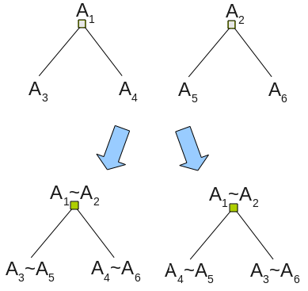
Nœud de Duplication d’Adjacence
Notes:
Si A1A2 est un nœud de duplication d’adjacence dans l’arbre d’adjacence alors A1 et A2 sont 2 nœuds de duplication de gène dans leur arbre de gènes respectifs ça veut dire que A1 et A2 se dupliquent de manière simultanée. Si A1 a pour fils A3 et A4, et A2 a pour fils A5 et A6 alors l’adjacence A1A2 a exactement 2 fils qui sont soit A3A5 et A4A6, soit A4A5 et A3A6. On factorise les duplication de gènes en une duplication d’adjacence.

Slide 43
Perte d’Adjacence
Notes:
Si A1A2 est une perte d’adjacence dans l’arbre d’adjacence alors A1 et A2 sont des pertes de gène dans leur arbre de gène respectif. On factorise les pertes de gène en une perte d’adjacence.

Slide 44
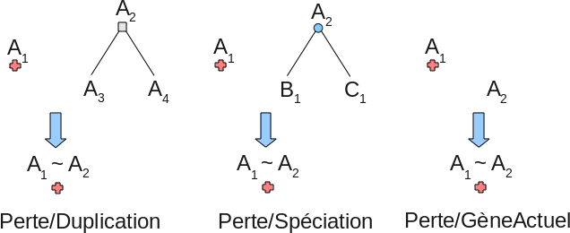
Perte de Gène
Notes:
Si A1A2 est une perte de gène dans l’arbre d’adjacence alors A1 ou A2 est une perte de gène dans son arbre de gène. Prenons par exemple A1 la perte de gène : A2 peut être de type gène actuel, nœud de spéciation ou nœud de duplication de gène, le résultat est toujours le même : l’adjacence A1A2 disparaît.

Slide 45
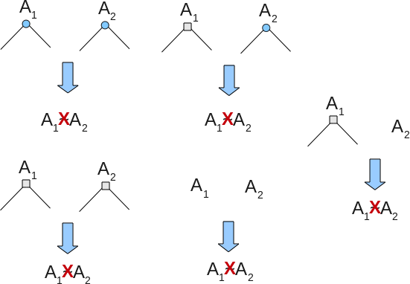
Cassure
Notes:
Si A1A2 est une cassure dans l’arbre d’adjacences, alors A1 et A2 peuvent être à peu près de n’importe quel type sauf :
Perte en effet, si A1 ou A2 est une perte alors A1A2 serait de type perte d’adjacence ou perte de gène.
L’un gène actuel et l’autre spéciation, en effet, il est impossible d’avoir une adjacence entre ces 2 types de nœuds (dans n’importe quel cas).

Slide 46
Prétraitement
Parser le fichier de données
Réconcilier les arbres de gènes avec l’arbre des espèces
Calculer le coût maximum
Notes:
Le prétraitement est découpé en 3 phases :
La première consiste à parser le fichier données de manière à enregistrer en mémoire les arbres de gènes, l’arbre des espèces et la liste d’adjacences.
La deuxième phase est celle de la réconciliation des arbres de gènes avec l’arbre des espèces. Cette étape n’est pas détaillée puisqu’il existe déjà des algorithmes de réconciliation que j’ai utilisé. En 2 mots, la réconciliation permet juste de faire apparaitre les nœuds de duplications de gènes et les pertes de gènes dans les arbres de gènes passés en entrée.
Et enfin la dernière phase calcule le cout maximum.

